Slide 1

Bài 3: Thiên nhiên vùng Trung du và miền núi Bắc Bộ( Tiết 1)
Giáo viên: Phan Văn Ba

Slide 2
KHỞI ĐỘNG

Slide 3
Em hãy cho biết đỉnh núi nào cao nhất nước ta. Đỉnh núi đó thuộc vùng nào của Việt Nam?

Slide 4


Slide 5





Slide 6
Khám phá

Slide 7
1. Vị trí địa lí:

Slide 8
Quan sát hình 1, em hãy:
- Chỉ ranh giới của vùng Trung du và miền núi Bắc Bộ.
- Cho biết Trung du và miền núi Bắc Bộ tiếp giáp với những vùng nào, quốc gia nào?

Slide 9
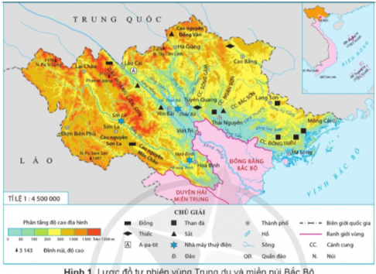

Slide 10
Vùng Trung du và miền núi Bắc Bộ nằm ở phía bắc nước ta.
- Đây là vùng duy nhất của Việt Nam giáp với Trung Quốc. Bên cạnh phần đất liền rộng lớn, vùng này còn có biển, đảo ở phía đông nam.

Slide 11
2. Đặc điểm thiên nhiên:
Địa hình

Slide 12
Đọc thông tin và quan sát hình 1, em hãy:
- Xác định vị trí dãy Hoàng Liên Sơn, đỉnh Phan – xi – păng( Fansipan), cao nguyên Mộc Châu
- Mô tả địa hình vùng Trung du miền Bắc Bộ.

Slide 14
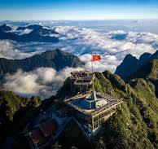
Đỉnh Phan xi păng
3143m

Slide 15
Nêu hiểu biết của em về dãy Hoàng Liên Sơn?
Dãy Hoàng Liên Sơn dài khoảng 180 km. Trên dãy núi này có nhiều cây hoàng liên nên được gọi là dãy Hoàng Liên Sơn.

Slide 16
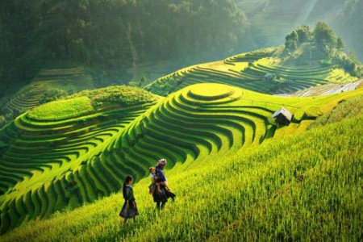

Slide 17
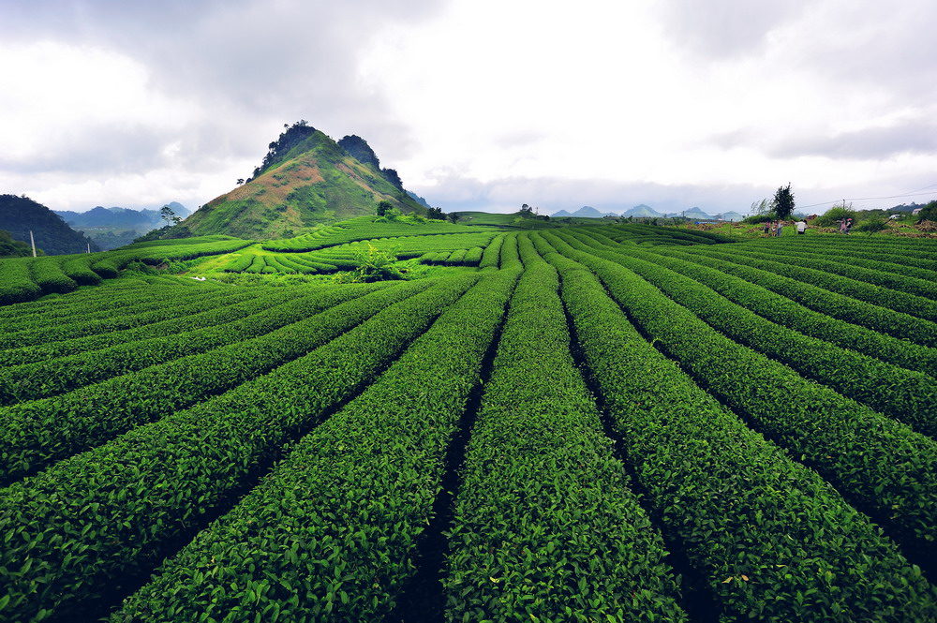

Slide 18


Slide 19
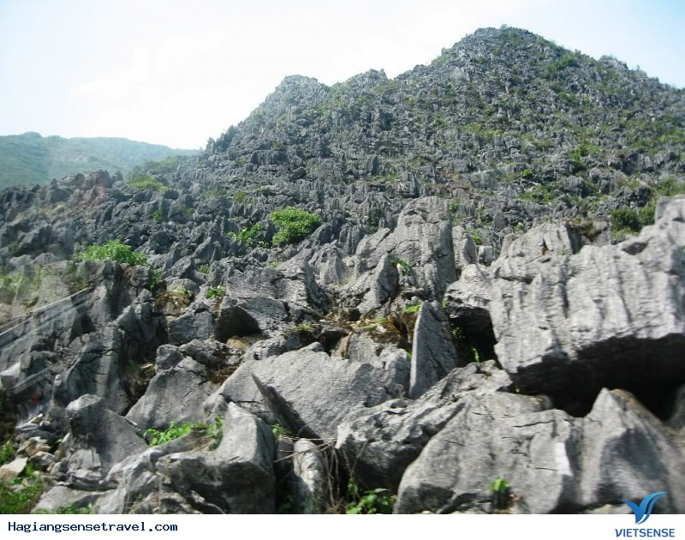

Slide 20
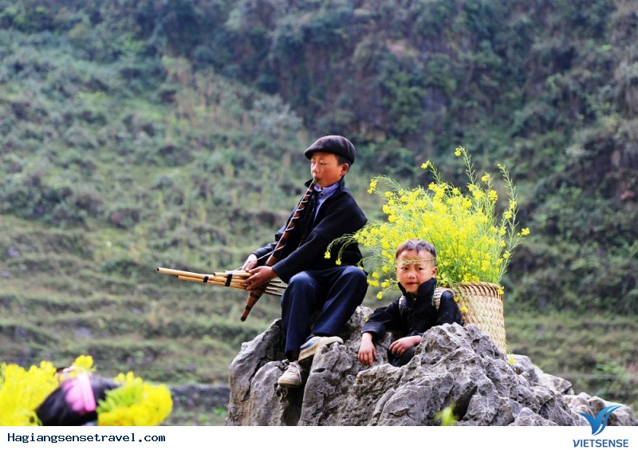

Slide 21


Slide 22


Quan sát các hình 4,5,6, em hãy chỉ vị trí tương ứng của các địa điểm này trên bản đồ Địa lí tự nhiên Việt Nam.

Slide 23
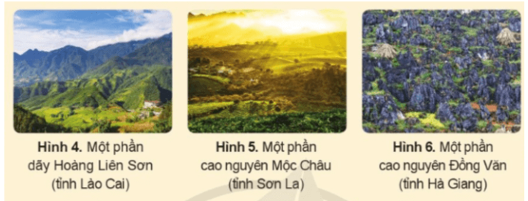

Slide 24


Slide 25


Slide 26



